Slide 1
OBSG vzw Ontmoetingsplaat en thuis voor buitenlandse studenten in Gent
Prof. Guido Van Huylenbroeck
Voorzitter OBSG, Academisch Directeur Internationalisering UGent
12 juni 2023, Rotary Club Gent

Slide 2
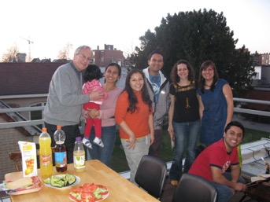
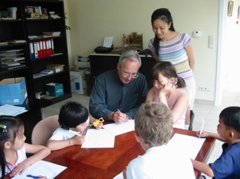
V.Z.W., bestaat sinds 1977, 3 FTE’s
Erkend en gesubsidieerd door FOD Ontwikkelingssamenwerking
Huisvesting en sociale hulp aan internationale studenten uit het Globale Zuiden
(32 partnerlanden van de Belgische ontwikkelingssamenwerking)
34 kamers en 11 appartementen
Op heden 55 residenten, 18 nationaliteiten :
mix van Master studenten en Ph.D. kandidaten (met en zonder beurs)
gemiddelde leeftijd Master student : 29 jaar
gemiddelde leeftijd Ph.D. kandidaat : 36 jaar
verblijf tussen 3 maanden en 4 jaar
ook koppels en/of gezinnen
Huurprijs onder de markt (min. 20% goedkoper), kortverblijf mogelijk (sandwich-PhD), grote flexibiliteit
Sociale dienst, ook open voor internationale studenten uit het Globale Zuiden die niet bij OBSG verblijven

Slide 3
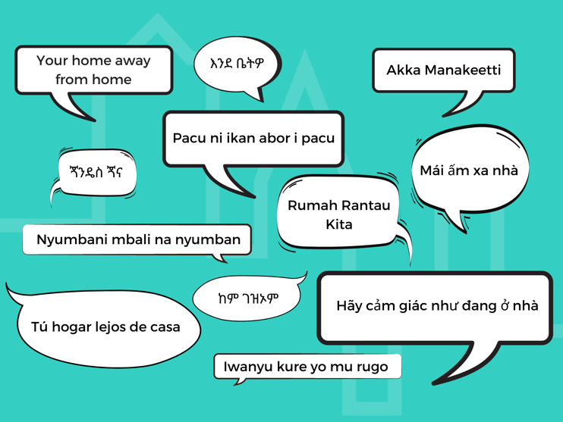
“Dear OBSG,
From the moment I arrived at OBSG, I was greeted with open arms and a friendly smile. Your dedication to creating a welcoming environment for international students like myself has made my time here truly memorable. The assistance provided by “all of you”, the well-maintained facilities and the vibrant community atmosphere have all contributed to making OBSG a second home for me. I’ll forever be grateful.”
Chris Ntazinda Aubin
from Rwanda, pursuing a master’s degree in Nutrition and Rural Development.

Slide 4
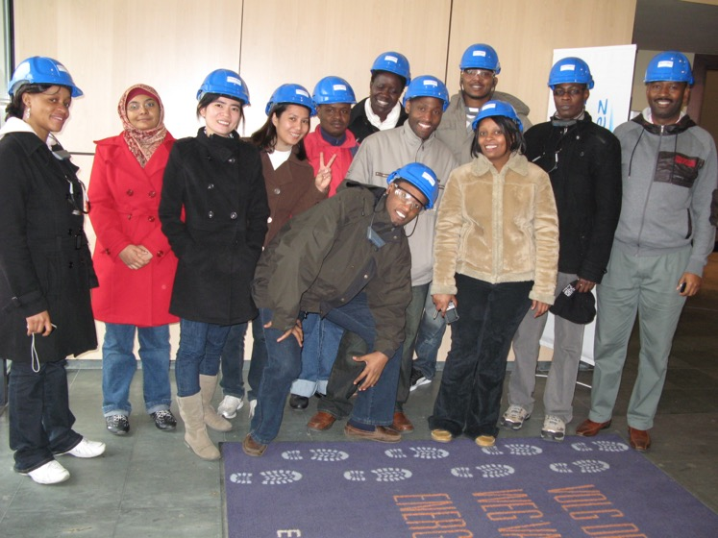
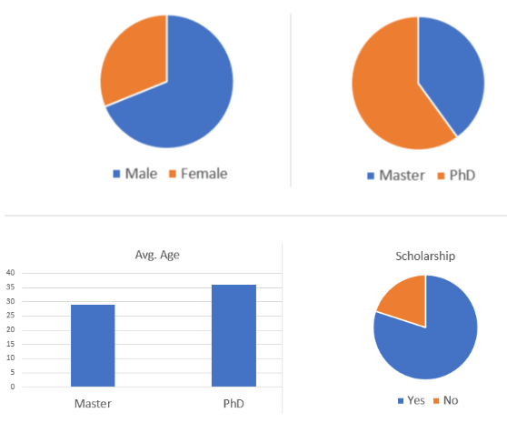

Slide 5
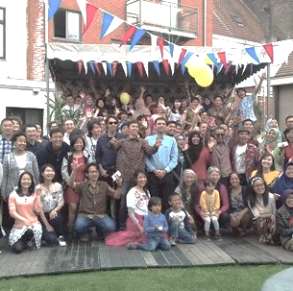
84 studenten uit 21 verschillende landen (2022)
Ethiopia | 26 | 31%
Indonesia | 11 | 13%
Rwanda | 8 | 10%
Kenya | 5 | 6%
Philippines | 5 | 6%
Uganda | 4 | 5%
Vietnam | 4 | 5%
Benin | 3 | 4%
Zimbabwe | 3 | 4%
Cameroon | 2 | 2%
Guatemala | 2 | 2%
Tanzania | 2 | 2%
Bolivia | 1 | 1%
Burkina Faso | 1 | 1%
Cuba | 1 | 1%
Ecuador | 1 | 1%
Haïti | 1 | 1%
Ukraine | 1 | 1%
Peru | 1 | 1%
RD Congo | 1 | 1%
Senegal | 1 | 1%
“OBSG is an allegory of interculturality. It is easy to meet Ph.D. candidates from several countries all over the world. It is promoting the relationship between people from different cultures and enhances social inclusion.”
Guy Mulinganya from RD Congo,
Medical Director and consultant in Obstetrics and Gynecology at the Provincial Referral Hospital of Bukavu, consultant
Doctor of Health Sciences within the Faculty of Medicine and Health Sciences at UGhent.

Slide 6
Onze Ambitie
Bijdragen aan een rechtvaardiger wereld door een ankerpunt te zijn voor studenten uit het globale Zuiden.
Dit ankerpunt helpt studenten zich volop persoonlijk te ontwikkelen (Master & Ph.D.) alsook een internationaal netwerk uit te bouwen met verschillende partners (mede-studenten, universiteit, bedrijven) om hen te ondersteunen in hun activiteiten in hun thuisland.

Slide 7
Doelstellingen
Uitbreiding van onze Sociale Dienstverlening naar de bredere gemeenschap van buitenlandse studenten in Gent (± 3.000/jaar).
Uitbouw van een Sterke Gemeenschap waar studenten en afgestudeerden een sterke band opbouwen met elkaar, en met bedrijven, sponsors en sympathisanten een brug slaan tussen België en hun thuisland.
Uitbreiding van onze Woon- en Onthaalcapaciteit
met een nieuwe, moderne en duurzame Campus.

Slide 8
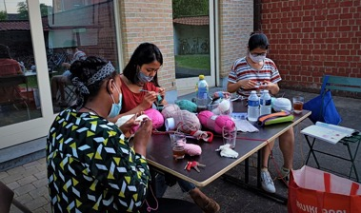
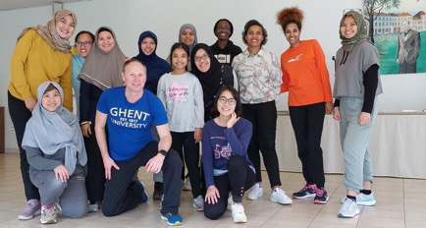
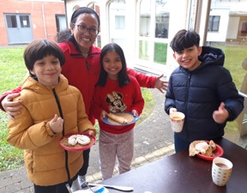
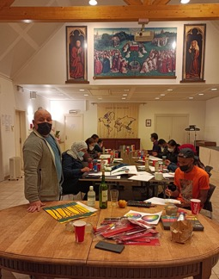
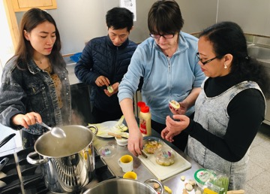
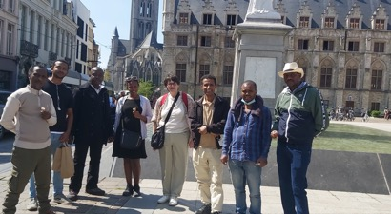
Community “It gives me great pleasure that at OBSG I can enjoy my stay with students of different nationalities. Staying at OBSG gives me the feeling that I have family here in Belgium. I will always remember the kindness, care and support that I received during my stay in Ghent.” Yohannes Sileshi from Ethiopia, Doctor in Pharmaceutical Sciences at UGhent

Slide 9
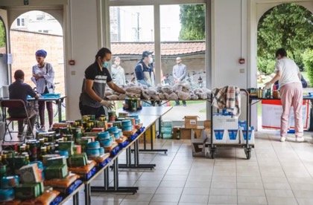
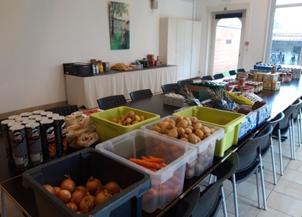
Social service “OBSG has been extremely helpful with rent and food during the COVID-19 lockdown. OBSG makes every effort to accommodate us, the international students and their families, during these difficult situations. Not only for the residents, but also for the foreign students outside OBSG.” Anto Hardianto from Indonesia, Doctor in Materials Engineering at UGhent.
“I really thank OBSG because they are helping me with the food parcels, which in some ways reduces the effects of my stress.”
Arnold William from Tanzania,
attending a Master course of Science in Nutrition and Rural Development, Faculty of Bioscience Engineering at UGhent

Slide 10
Nieuwbouw plannen
52 studentenkamers
8 appartementen
3 studio’s
Vergunningsaanvraag september ’23
Start nieuwbouw januari ’24
Verhuis nieuwe Campus december ‘26

Slide 11
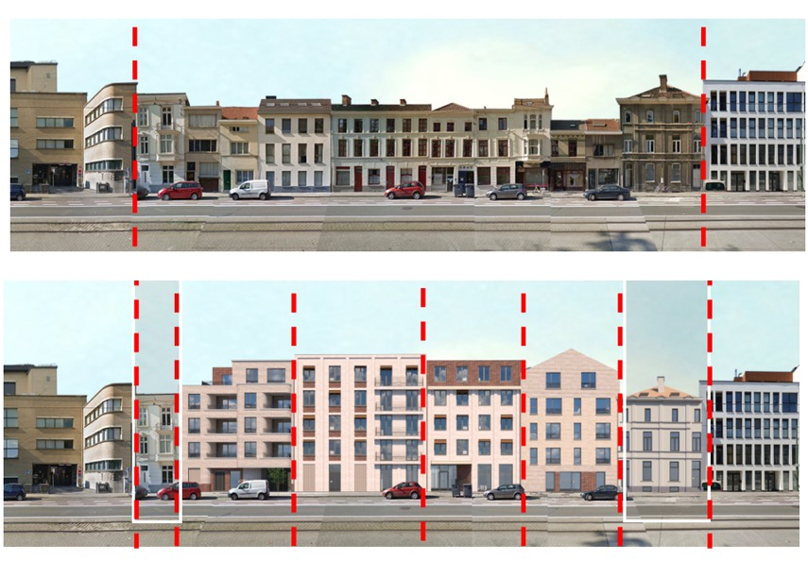
KOST NIEUWBOUW € 9.600.000
FINANCIERING
€ 2.500.000 eigen inbreng
€ 4.000.000 achtergestelde lening
€ 2.000.000 bankfinanciering
Tekort € 1.100.000 via Fundraisingproject !

Slide 12
www.obsg.be
Dank voor uw steun!
52 studentenkamers
8 appartementen
3 studio’s
Vergunningsaanvraag september ‘23

